Slide 1
La propagande d’Etat
1ère Guerre Mondiale (1914-1918)

Slide 2
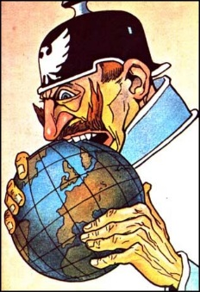
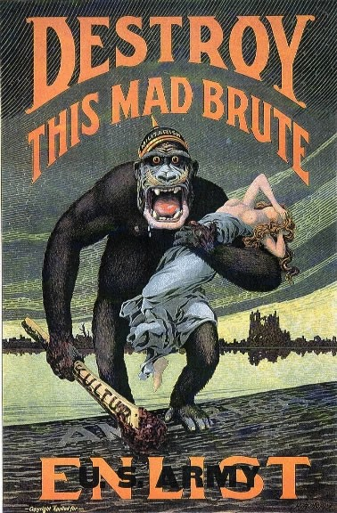
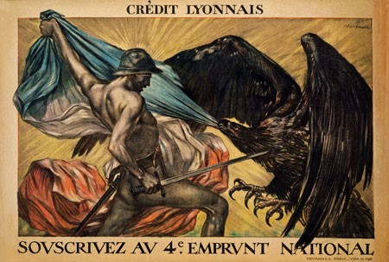
Séquence 1 : Importance de la propagande pour mobiliser une nation. Objectif : Produire une affiche de propagande.
• Introduction :
La propagande, en France, fut utilisée afin de militariser les esprits, de conditionner, d’endoctriner et d’encadrer les populations. Elle a notamment été utilisée durant la 1ère et la 2de Guerre Mondiale, en particulier dans les régimes totalitaires où des personnalités tels que Hitler, Staline ou Mussolini ont eu un grand impact dans le conditionnement des populations. La propagande concerne tous les arts, et rend compte d’une recherche d’attractivité des populations.

Slide 3
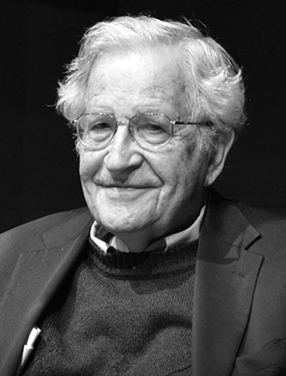
Séance 1 : Quoi ? Quand ? Pourquoi ?
Définition : Diffusion d’informations ou de rumeurs pour nuire à l’image d’un groupe, d’une personne, d’une cause ou pour qu’ils aient un regard meilleur. Elle a pour but de diffuser une idée, une doctrine, une théorie politique afin d’influencer l’opinion publique. C’est une sorte de stratégie de communication. Elle touche tout le monde, toutes les classes sociales.
Manipulation des émotions
Plus d’avis critique
Phénomène de foule
Persuasion
Propagation
"La propagande est aux démocraties ce que la violence est aux dictatures." Noam Chomsky

Slide 4
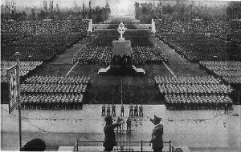
Action exercée par un groupe
→Chefs de régimes totalitaires (Mussolini, Hitler, Staline,…)
→Régimes totalitaires en eux-mêmes
→L’Etat (chef étatique, gouvernement,…)
→Les partis politiques
→Théoriciens
→Scientifiques
→Autorités morales
→Intellectuels
COMMUNICATION DE MASSE
Contaminer tous les lieux et espaces possibles
Une cible : l’opinion publique
→Population d’un pays
→Masse, foule
→Une certaine catégorie de personnes
→Les individus quel que soit leur âge (enfants, adultes,…)
→Médias
But : Modifier le comportement
→Supprimer l’avis critique
→Regard différent mais commun à tous

Slide 5
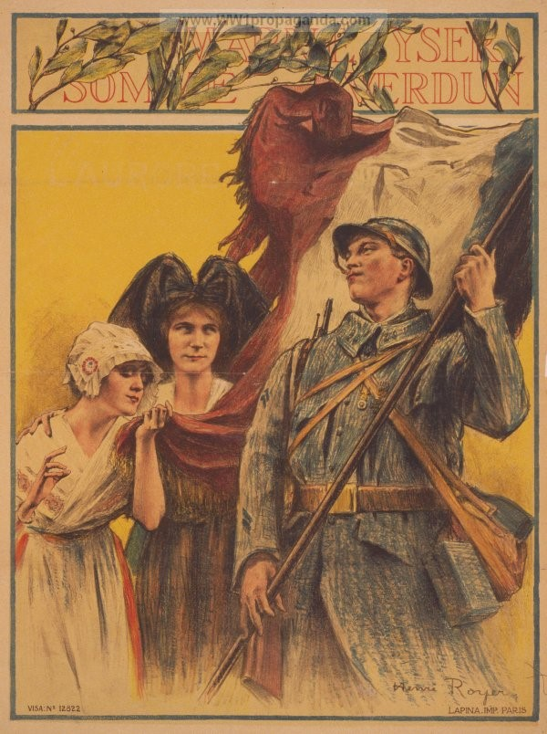
La propagande en France
1ère Guerre Mondiale (1914-1918)
Exercée par :
-L’Etat
-Armée
Envers :
-Les hommes
-Les soldats
-Les femmes et les enfants restés à l’arrière
Dans le but de :
-Mobiliser leur volontariat
-Motiver
-Supprimer le regard de souffrance sur la guerre
-Renforcer les préjugés sur les ennemis
-Convaincre de suivre les idées menées
-Maintenir le propagandé dans un état qui lui fasse percevoir le monde dans lequel il vit comme naturel
-Provoquer un engagement jusqu’au sacrifice
-Inciter à des choix simples à un moment précis
-Contrôler l’individu

Slide 6
Séance 2 : Par quels moyens ?
Techniques d’influence, moyens de diffusion : Plusieurs techniques permettent de toucher des masses de gens. Le message à faire passer doit se répéter aussi bien visuellement qu’oralement. Plusieurs moyens de communication tels que :
-Journaux
-Cartes postales
-Publicités
-Radio
-Chansons
« Le Clairon » - Paul Déroulède, 1875 https://www.youtube.com/watch?v=JfrYA5JxJOc
-Poèmes
« Petits pioupious, soldats français » - Léon Marquet - Musique A.Michalon, 1914
-Bandes dessinées
-Discours
Discours d’Ernest Lavisse, de l’Académie Française – « A ceux qui se battent »
-Education à l’école
-Caricatures
-Affiches

Slide 7
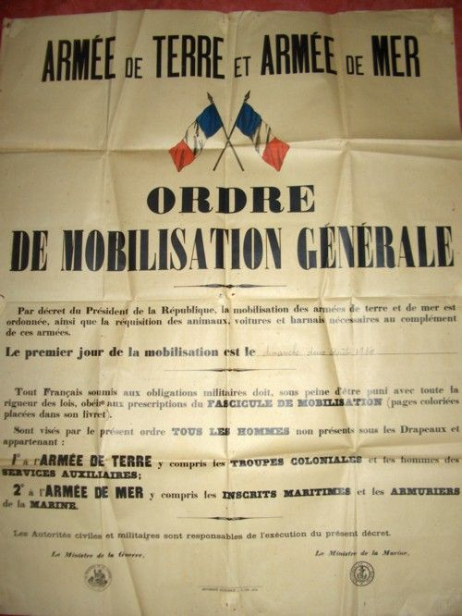
Journaux
Affiche « Ordre de mobilisation générale », 2/08/1914, conservée aux Archives nationales

Slide 8
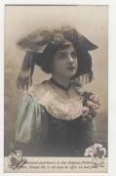
Cartes postales
Carte postale – Fauvette - 1023

Slide 9
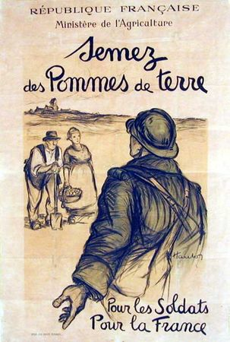
Publicités

Slide 10
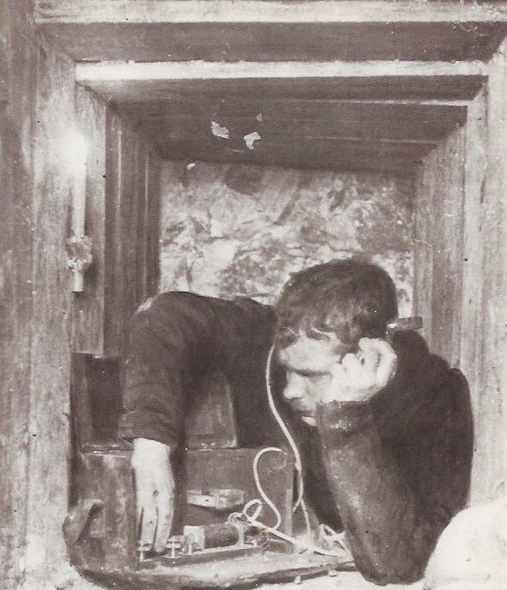
Radio

Slide 11
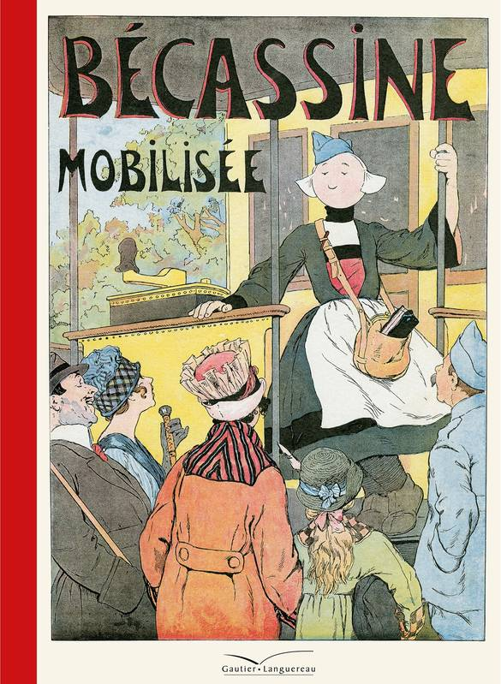
Bandes dessinées
BD de Caumery et Joseph Porphyre Pinchon,1918

Slide 12
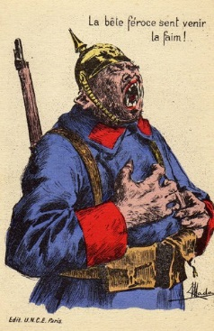
Caricatures
Par Pierre Brouland

Slide 13
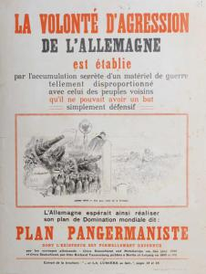
Affiches

Slide 14
Les bons propagandistes orchestrent la campagne de propagande en répétant inlassablement, ils simplifient leur message aussi bien oralement que visuellement et contaminent tous les lieux et espaces possibles

Slide 15
Séance 3 : Comment manipuler ?
Techniques utilisées pour faire de la bonne propagande : Il y a un choix dans l’utilisation des mots, des couleurs, de la mise en page, des slogans et expressions utilisées
Exemple : Concevoir une affiche de propagande.
Utiliser :
-La peur (mettre le public en situation de réceptivité passive pour admettre plus facilement l’idée qu'on veut lui inculquer)
-L’appel à autorité (culte de la personnalité, homme viril, avec du charisme)
-La transfusion du passé
-La défiguration (accentuer, exagérer, sans nuance)
-Des mots vertueux (faire appel à l'amour de la patrie, au désir de paix, à la liberté, à la gloire, à la justice, à l'honneur, à la pureté)
-Des stéréotypes (pousser l’auditoire à rejeter l'objet de la campagne de propagande)
-Des slogans (facile à mémoriser et donc à reconnaître, qui permet de laisser une trace dans tous les esprits)
-Des glissements sémantiques (remplacer une expression par une autre = euphémisme)

Slide 16
A vous de réaliser une affiche de propagande…

Slide 17
Conclusion
Un groupe
Des techniques d’influence
Une cible : l’opinion publique
Un objectif : une modification du comportement

